Slide 1
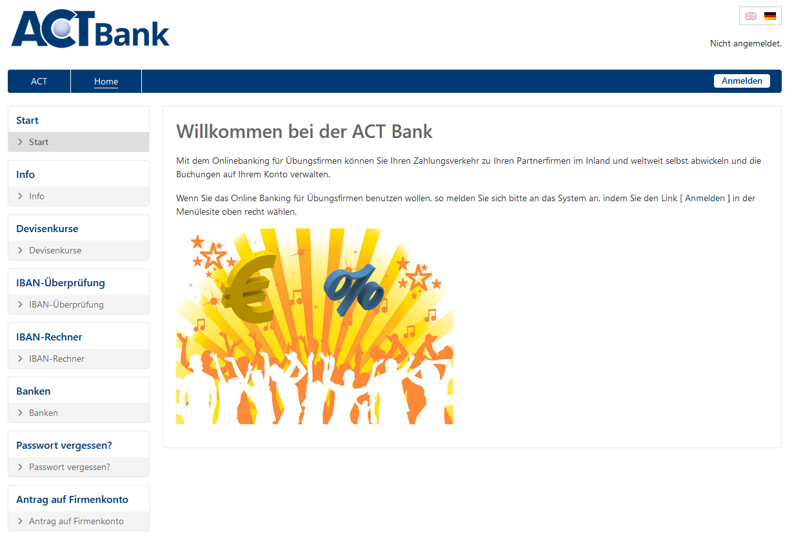
Diese Präsentation hat den Dokumentennamen
bank.online step by step 2021 auf
www.act.at

Slide 2
Hier wird die Maske für die
Anmeldung geöffnet.
Vor dem Anmelden gibt es Infos, die nicht auf das
Konto bezogen sind.
Nach der Anmeldung muss für diese Informationen
„Home“ angewählt werden

Slide 3
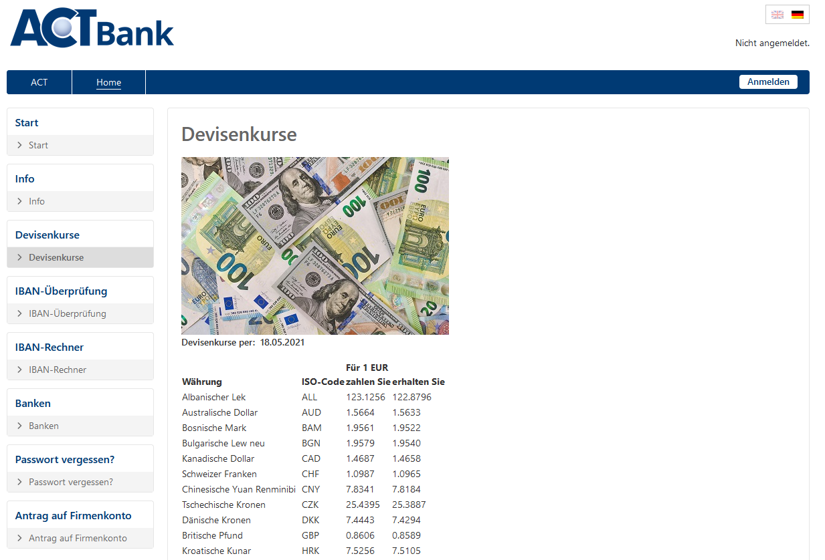
Die Devisenkurse werden auf Basis
der Devisenkurse der
Österreichischen Banken
täglich gewartet.
Bei Bedarf wird die Liste der
Währungen erweitert.

Slide 4
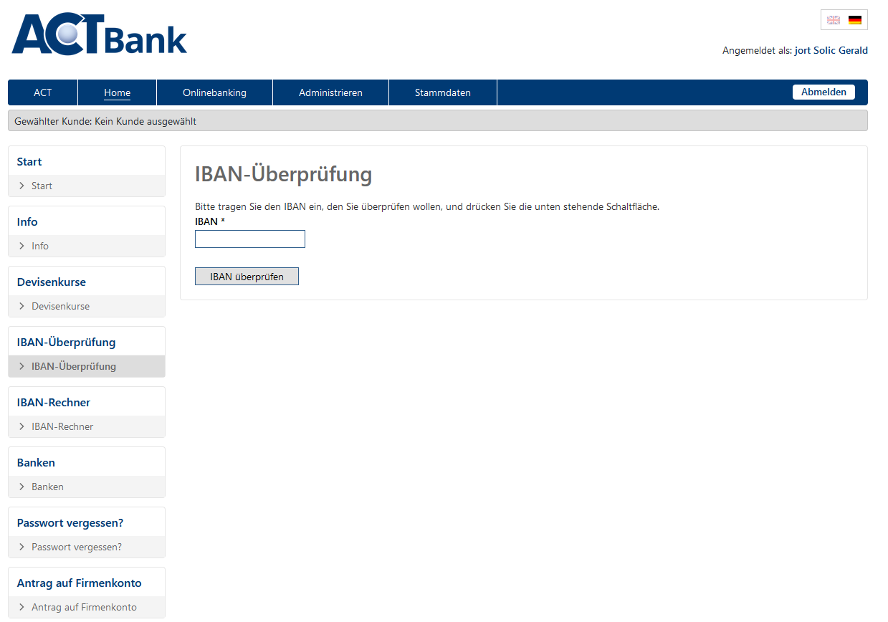
Überprüfung fremder IBANs
Die eigene IBAN wird nach dem
Anmelden in der Maske
„Kontoübersicht“ angezeigt.

Slide 5
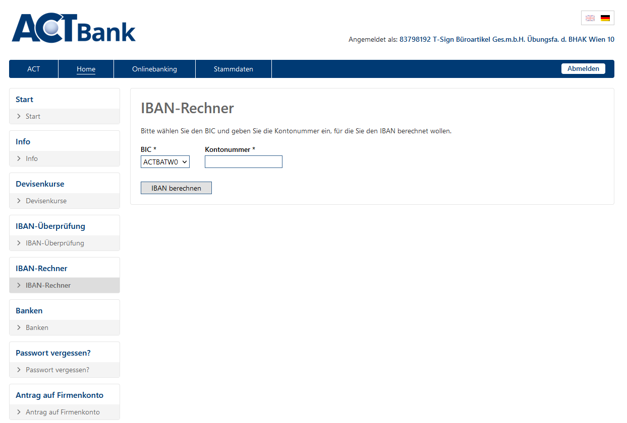
Durch Eintragung des BIC und
der Kontonummer können Sie
den IBAN berechnen lassen.

Slide 6
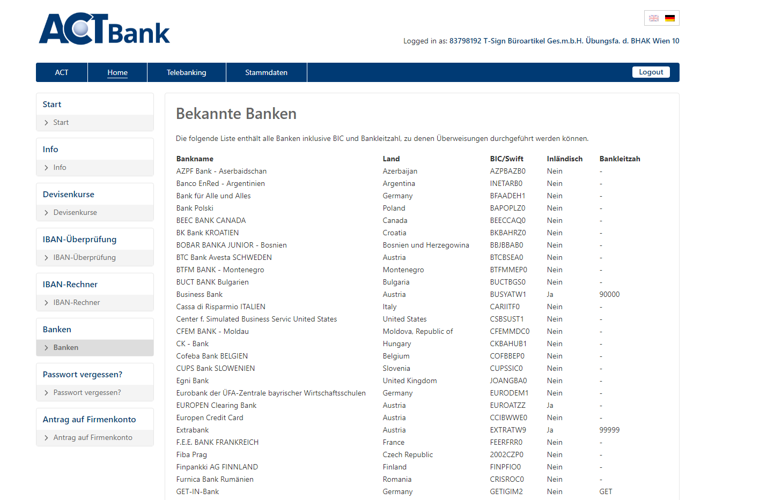
BIC/SWIFT der Banken
können hier abgelesen werden.
Die Liste der Banken zu denen
Überweisungen möglich sind.

Slide 7
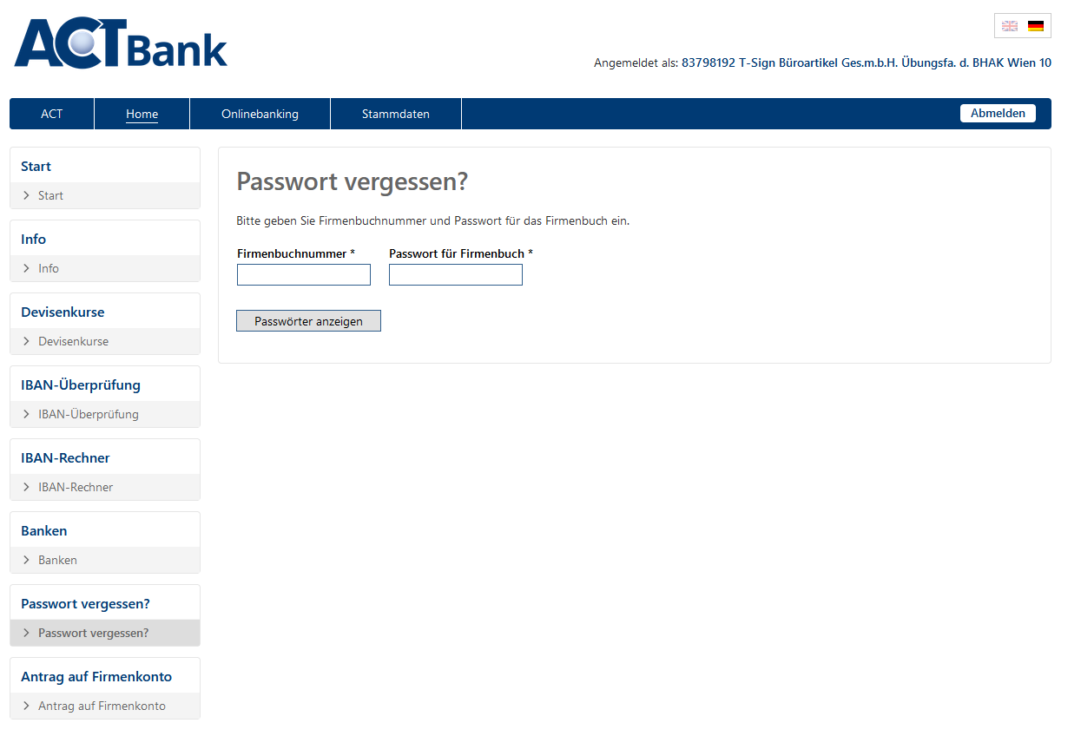
Durch Eintragung der Firmenbuchnummer und des Passworts
für das Firmenbuch können Sie Verfügernummer, PIN und
Super-PIN des Geschäftskontos abfragen.

Slide 8
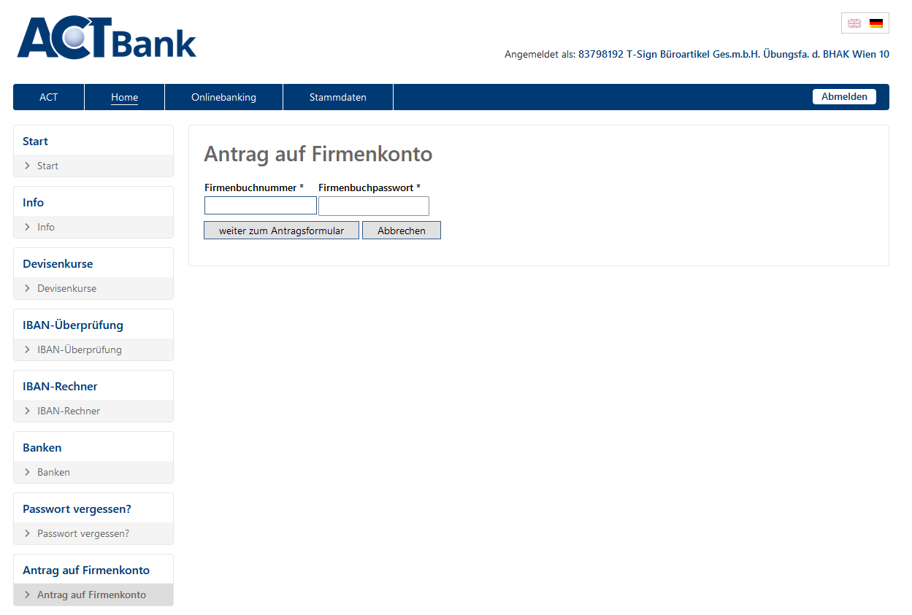
Durch Eintragung der Firmenbuchnummer und des Passworts
für das Firmenbuch kann der Antrag auf ein Firmenkonto
gestellt werden.
Hinweis:
Testen Sie vorher Ihre offizielle E-Mailadresse.
(Ihre Zugangsdaten werden ausschließlich an diese Adresse zugestellt.
Schauen Sie auch bei den Spam-Mails nach.)
Vergessen Sie bitte nicht Ihr Firmenkonto im Firmenbuch einzutragen.

Slide 9
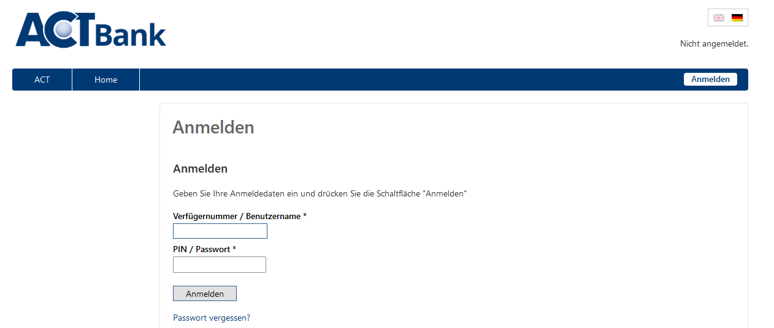
Verfügernummer und PIN zum
Einstieg in das Bankprogramm
eingeben.
Verfügernummer und PIN zum
Einstieg in das Bankprogramm
eingeben.

Slide 10
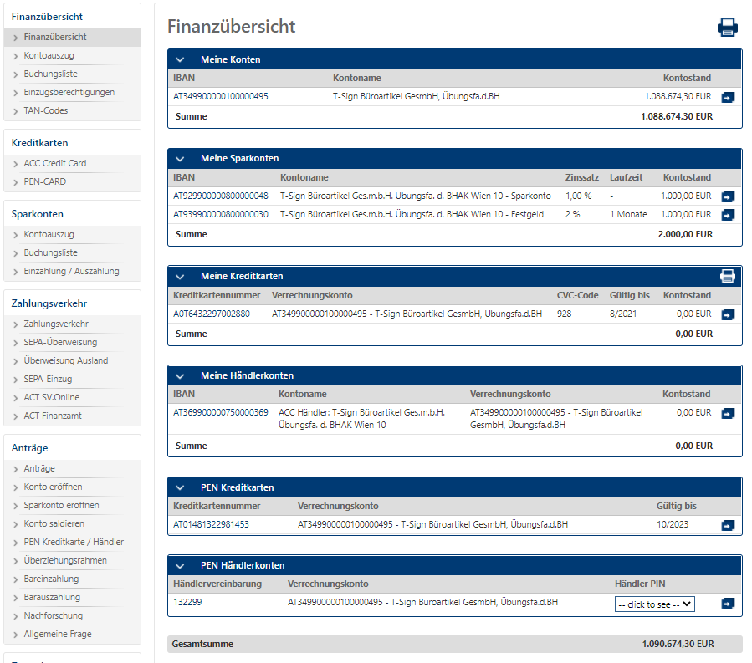
Nach dem Login findet man alle wichtige Information zu den bei der
ACT Bank geführten Konten auf dieser Finanzübersicht.

Slide 11
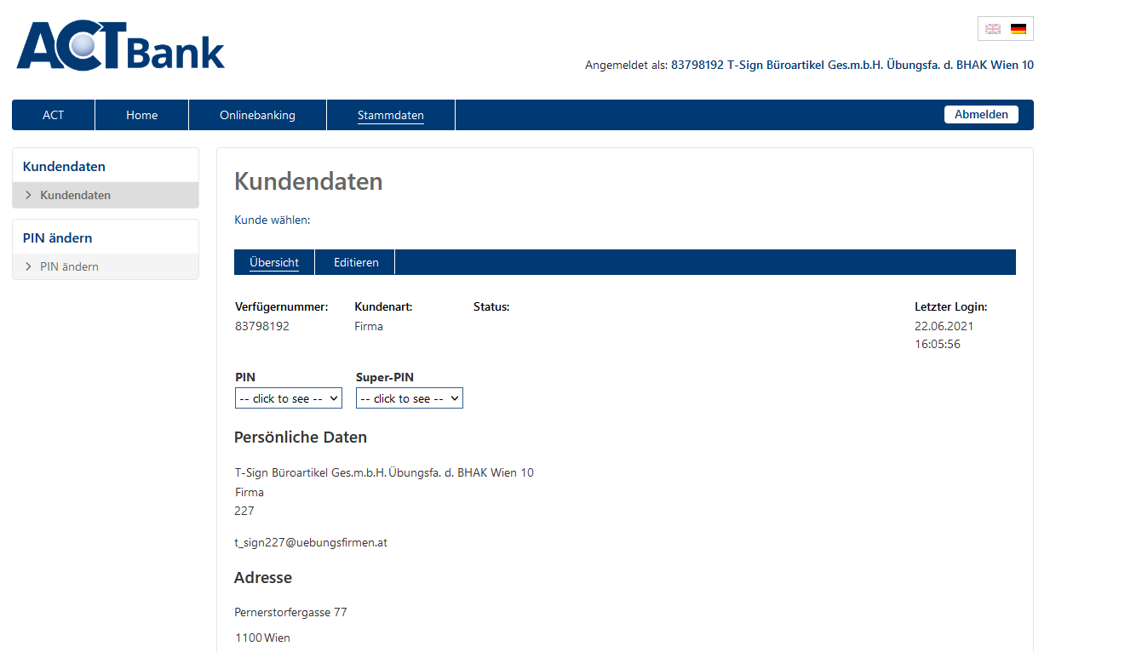
Über den Menüpunkt „Stammdaten“ können
die Kundendaten eingesehen und über
„Editieren“ diese auch geändert werden.

Slide 12
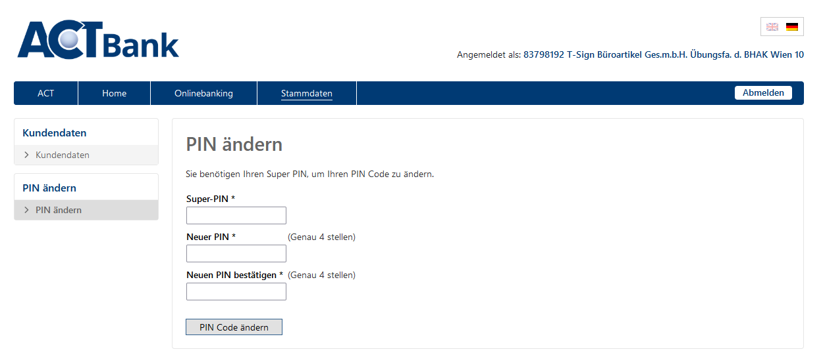
Die Übungsfirma kann die PIN selbst ändern.
Ist die Super-Pin verloren gegangen,
kann sie über „Home - Passwort vergessen“ mit der
Firmenbuchnummer und dem Firmenbuchpasswort bzw.
über „Stammdaten – Kundendaten“ abgefragt werden .

Slide 13
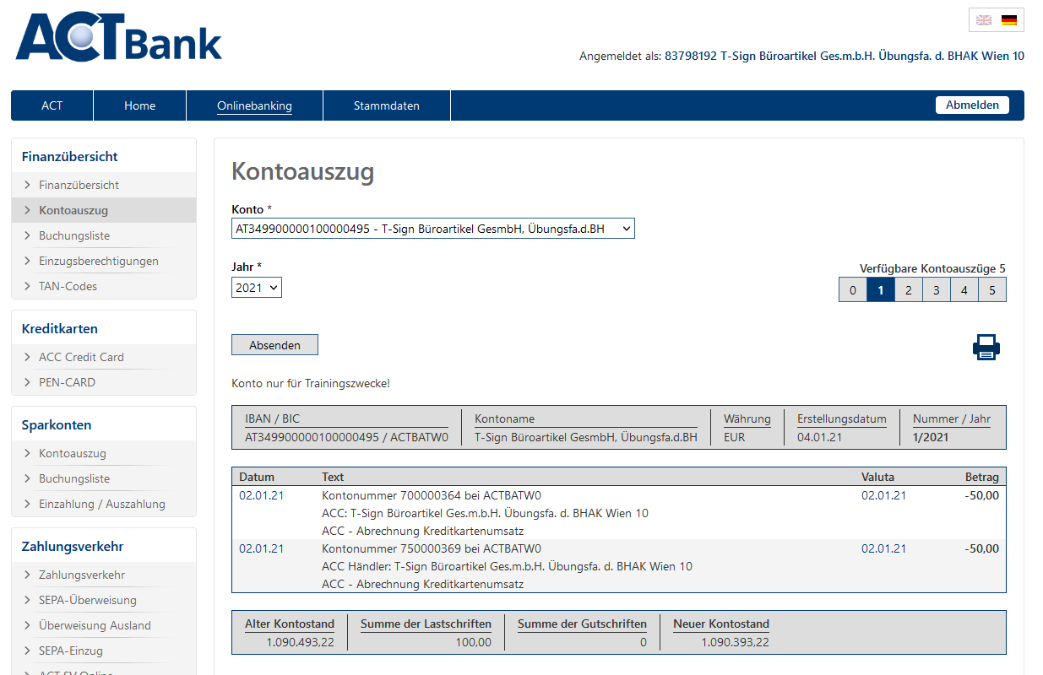
Hier können die Daten des Bankkontos
abgelesen werden.

Slide 14
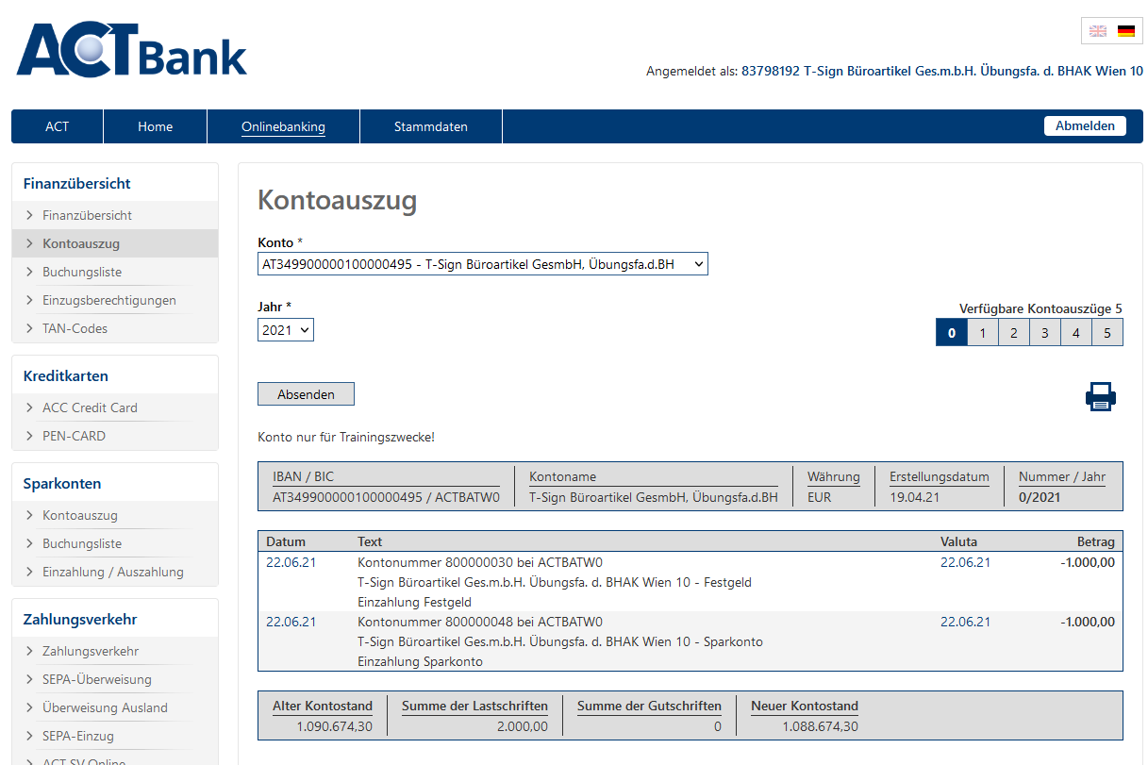
Der Kontoauszug Nr.0 zeigt die Buchungen
des laufenden Tages an.
Diese scheinen am folgenden Arbeitstag im
neuen Kontoauszug auf.
Bitte nie als Buchungsbeleg verwenden!
Hier werden IBAN, Kontoname und Buchungstext angezeigt.

Slide 15
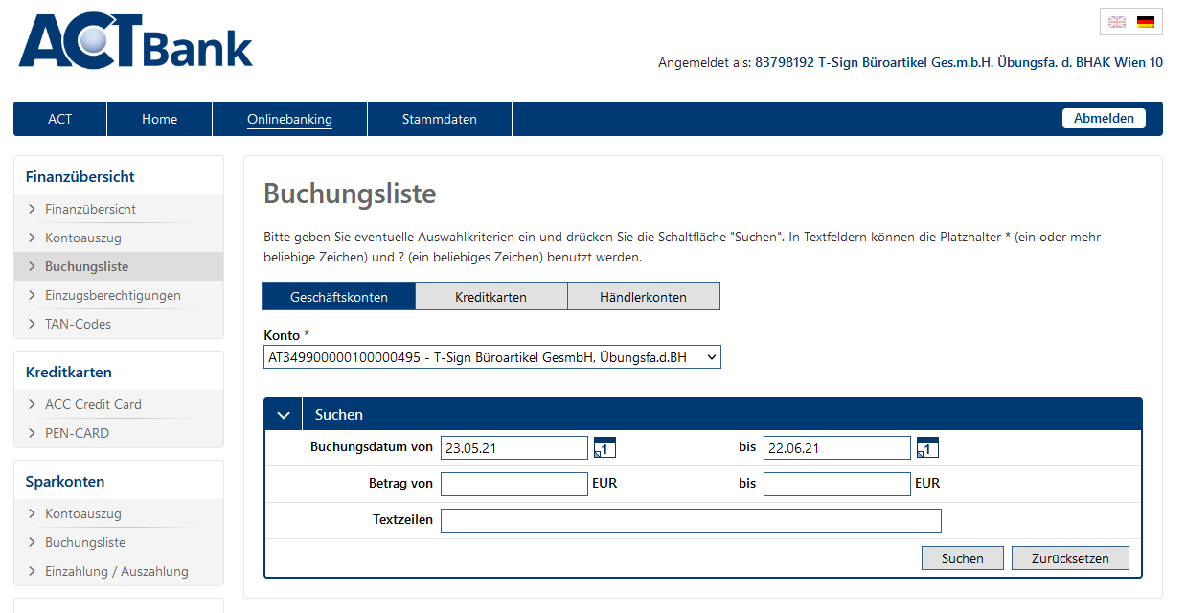
Hier kann man z.B. nach einem bestimmten Wort im Buchungstext suchen.
Die Abfrage der Buchungen kann beliebig weit in die Vergangenheit zurück erfolgen.
Hier kann man die Suche auf einen beliebigen Betragsbereich eingrenzen.

Slide 16
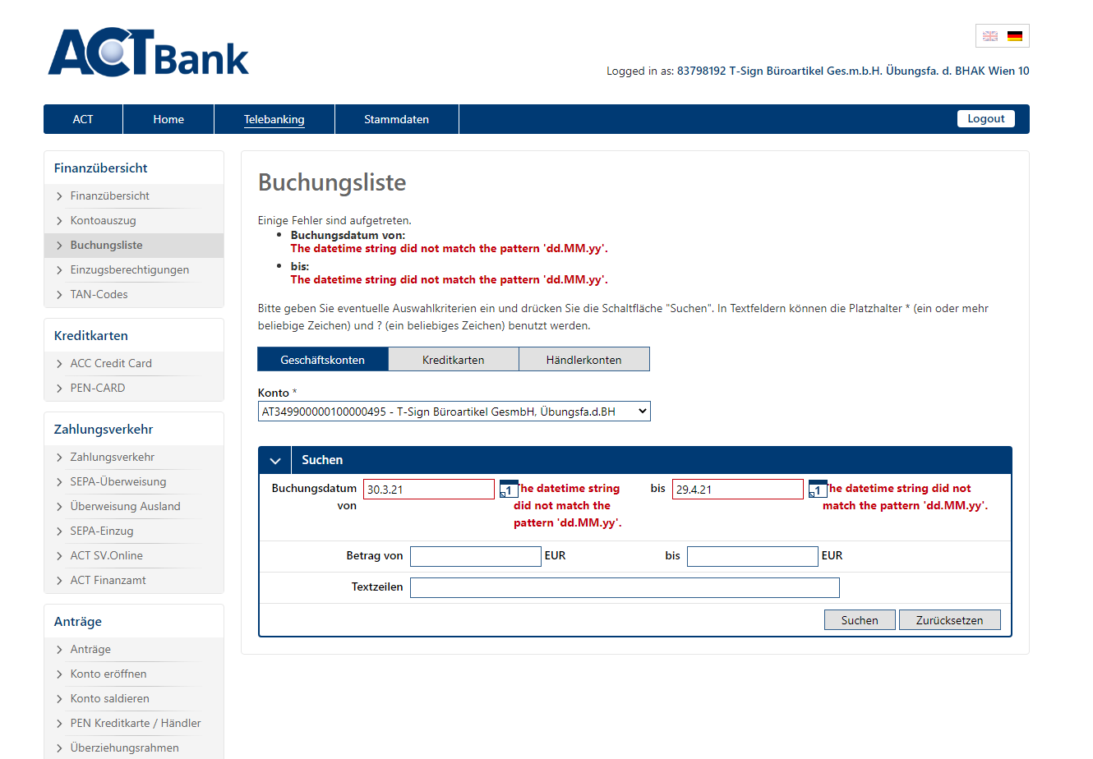
Achten Sie bitte auf die richtige Eingabe der Daten.
Richtig: 30.03.21 bis 29.04.21

Slide 17
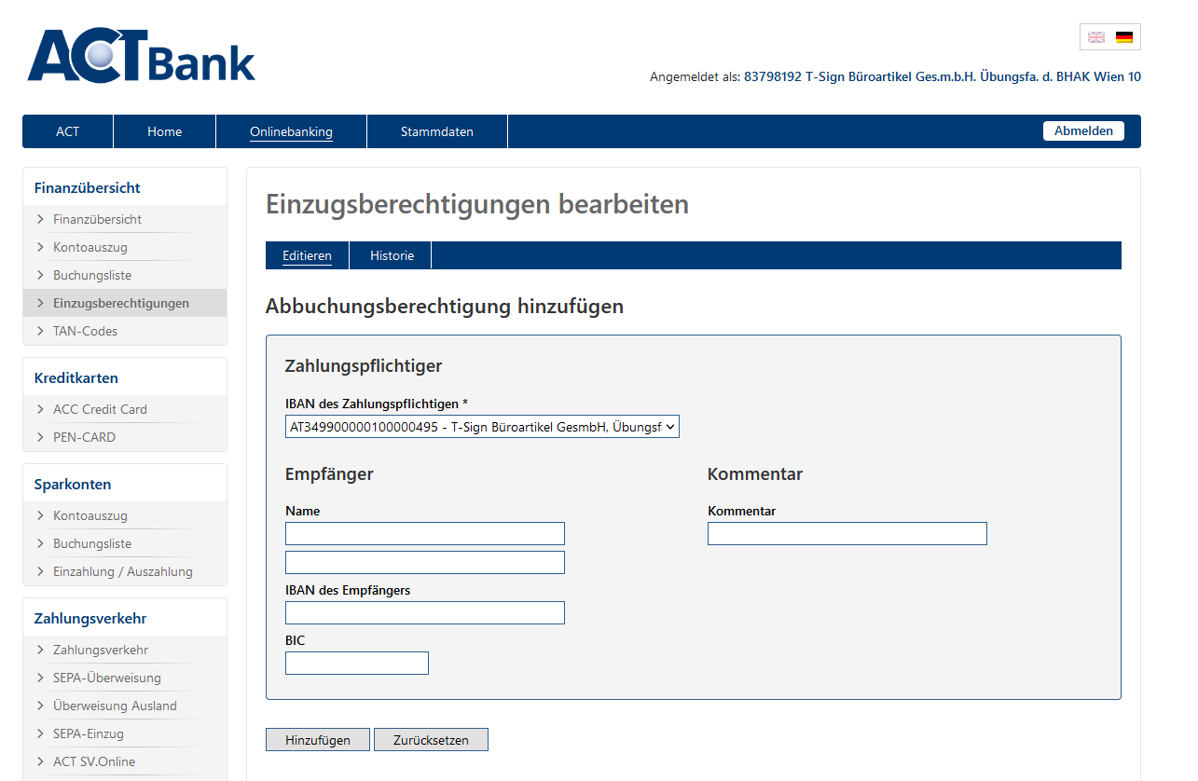
Die Einzugsberechtigung kann für diverse
Abbuchungen verwendet werden, wie z.B.
zur fristgerechten Abbuchung der
SV-Beiträge.

Slide 18
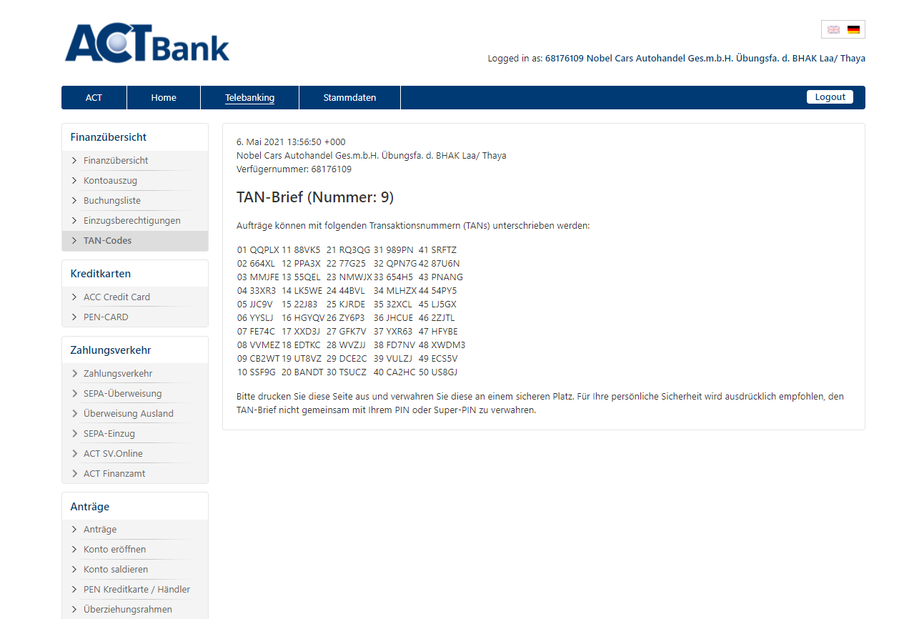
TAN-Code ohne TAN-Nummer eingeben

Slide 19
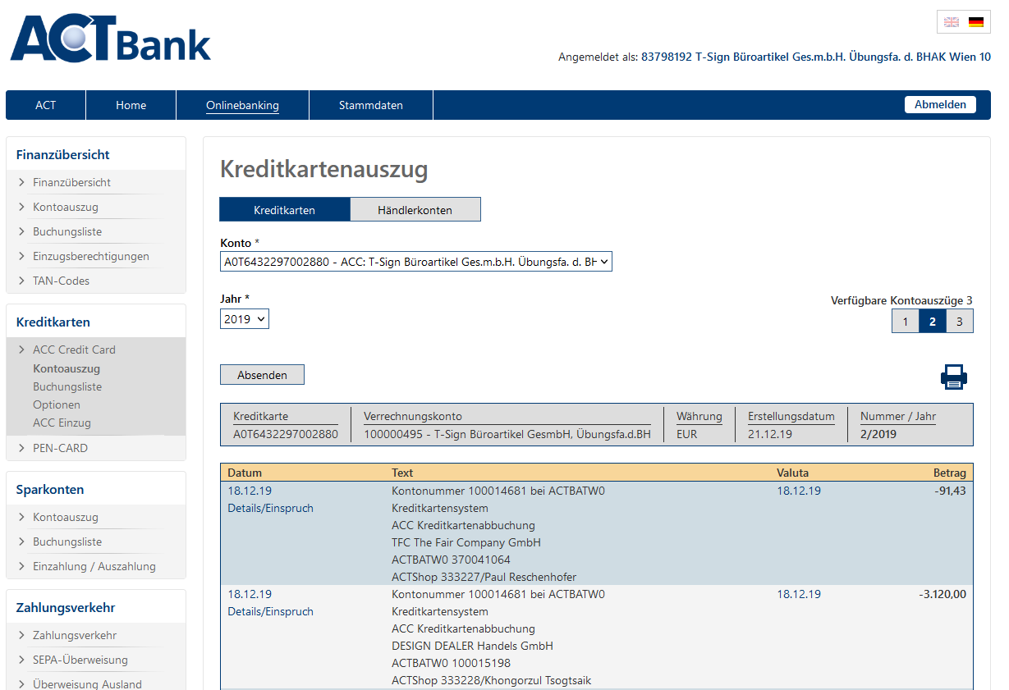
Hier können die Kontoauszüge des ACC-Kreditkarten-
und des ACC-Händlerkontos aufgerufen werden.
Der Kontoauszug Nr. 0 zeigt die Buchungen
des laufenden Tages an. Diese scheinen am
folgenden Arbeitstag im neuen Kontoauszug
auf.

Slide 20
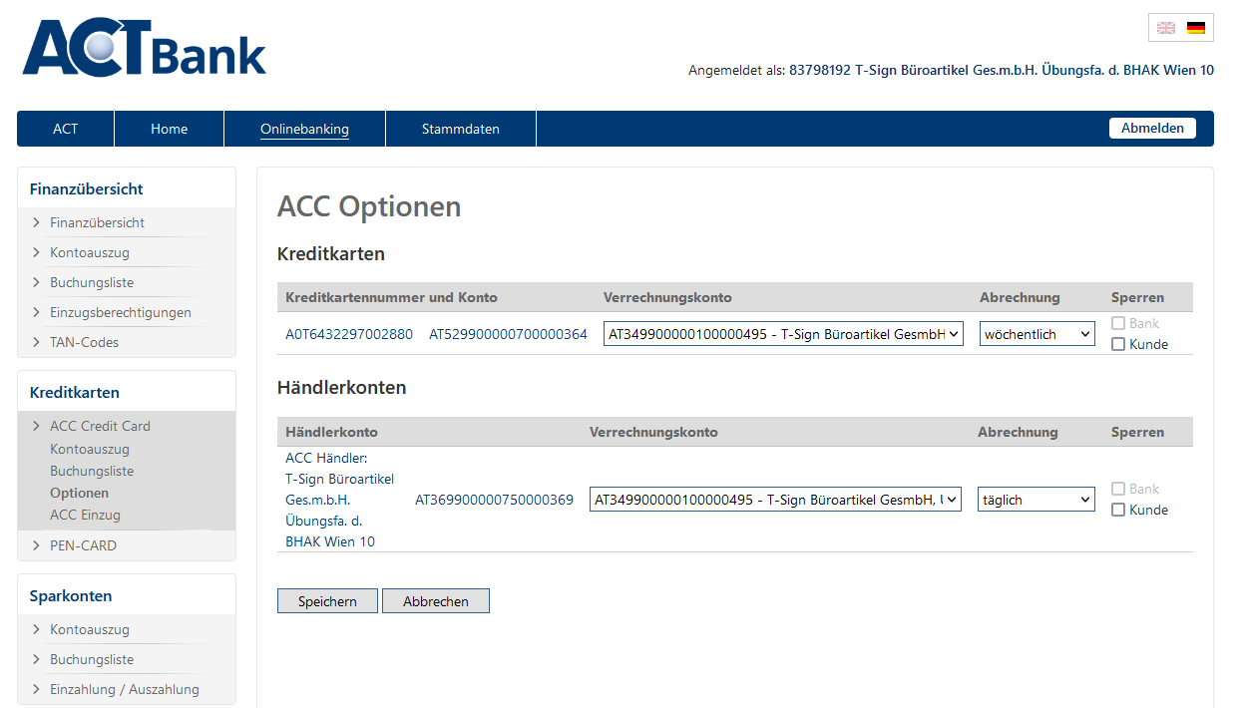
Hier kann die Abrechnungsperiode
für das ACC-Kreditkartenkonto verändert
werden und die Kreditkarte gesperrt
werden. Dasselbe gilt auch für das
ACC-Händlerkonto.

Slide 21
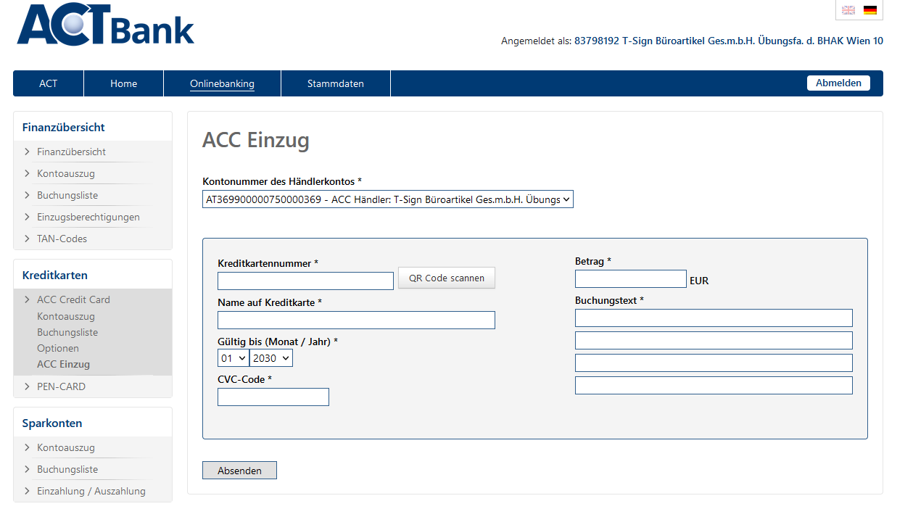
Hier können die Kreditkartenverkäufe, z.B. bei Hausmessen,
eingezogen werden.
Hinweis:
Sie benötigen dazu die Kreditkartennummer,
die Gültigkeitsdauer und den CVC-Code der Kreditkarte des Käufers.
Diese Daten können von ausgedruckten Kreditkarten über die Funktion
„QR Code scannen“ eingelesen werden

Slide 22
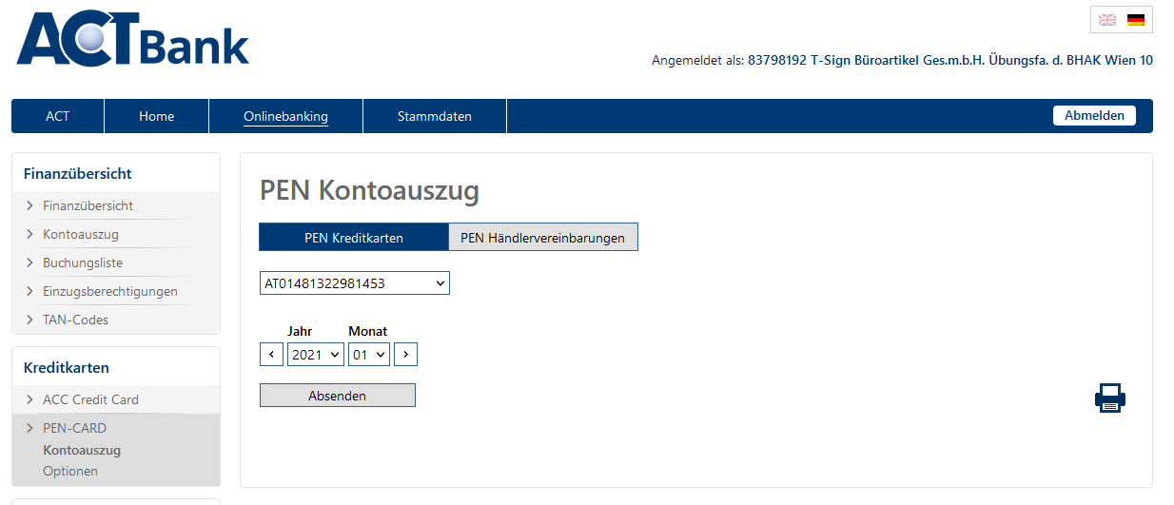
Auf dieser Seite besteht die Möglichkeit einen Kontoauszug
der PEN-Card aufzurufen.

Slide 23
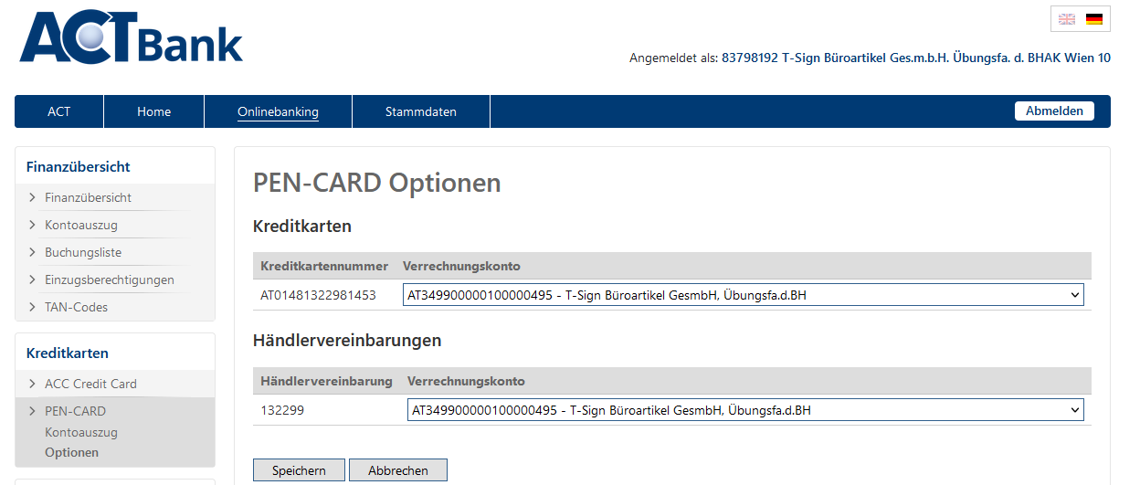
Auf dieser Seite sehen Sie die Kreditkartennummer der
PEN-Card, sowie das Verrechnungskonto und die Nummer der
Händlervereinbarung.

Slide 24
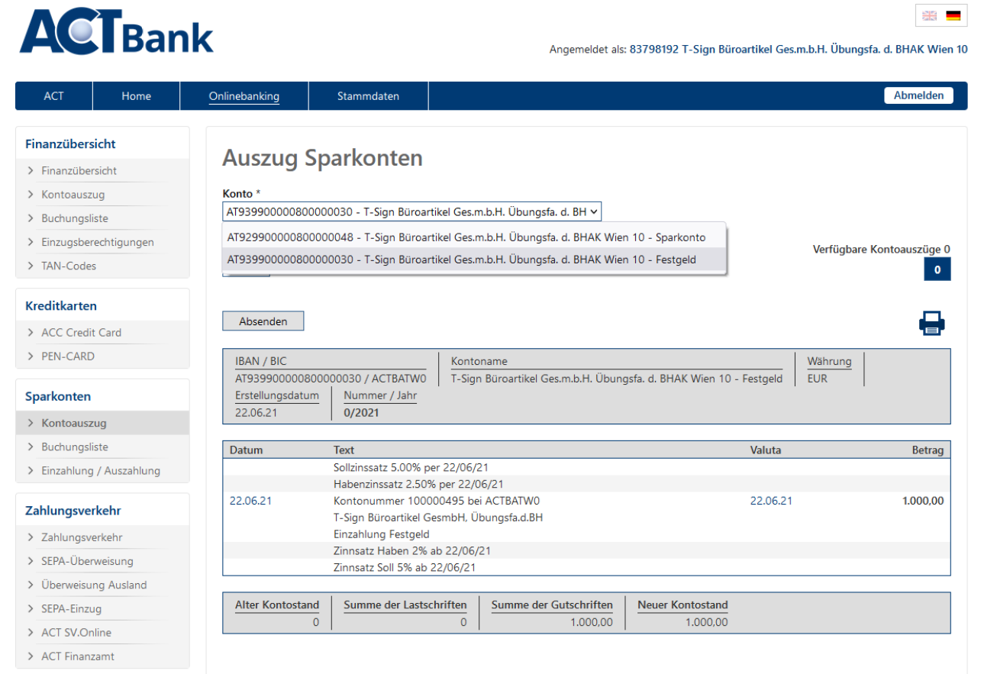
1
Auf dieser Seite kann man alle Kontoauszüge der angelegten Sparkonten abfragen.
Bitte vorher in der Auswahlliste (1) das entsprechende Konto auswählen.

Slide 25
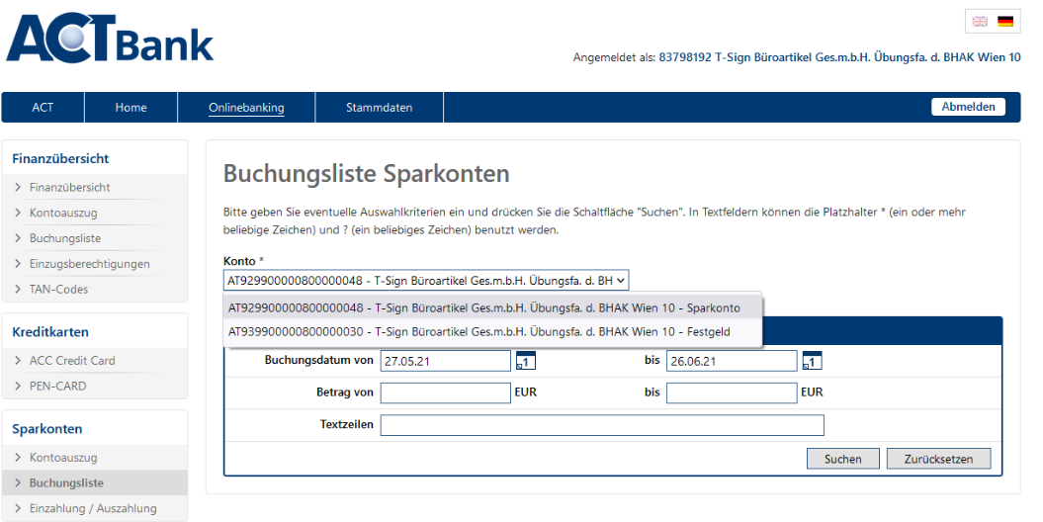
1
Auf dieser Seite kann man für alle Sparkonten eine Buchungsliste für einen bestimmten Zeitraum abfragen.
Bitte vorher in der Auswahlliste (1) das entsprechende Konto auswählen.

Slide 26
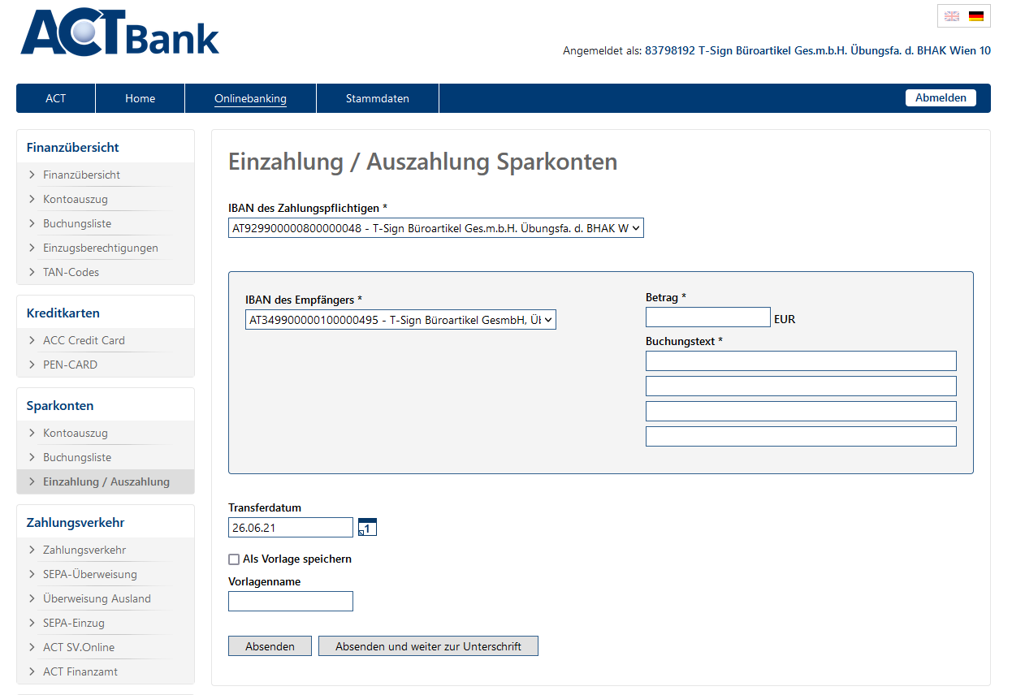
Auf dieser Seite kann man Einzahlungen und Auszahlungen auf ein Sparkonto durchführen.
Für Festgeldkonten steht diese Funktion nicht zur Verfügung. Das Guthaben mit Zinsen wird automatisch am Ende der Laufzeit auf das Geschäftskonto übertragen.

Slide 27
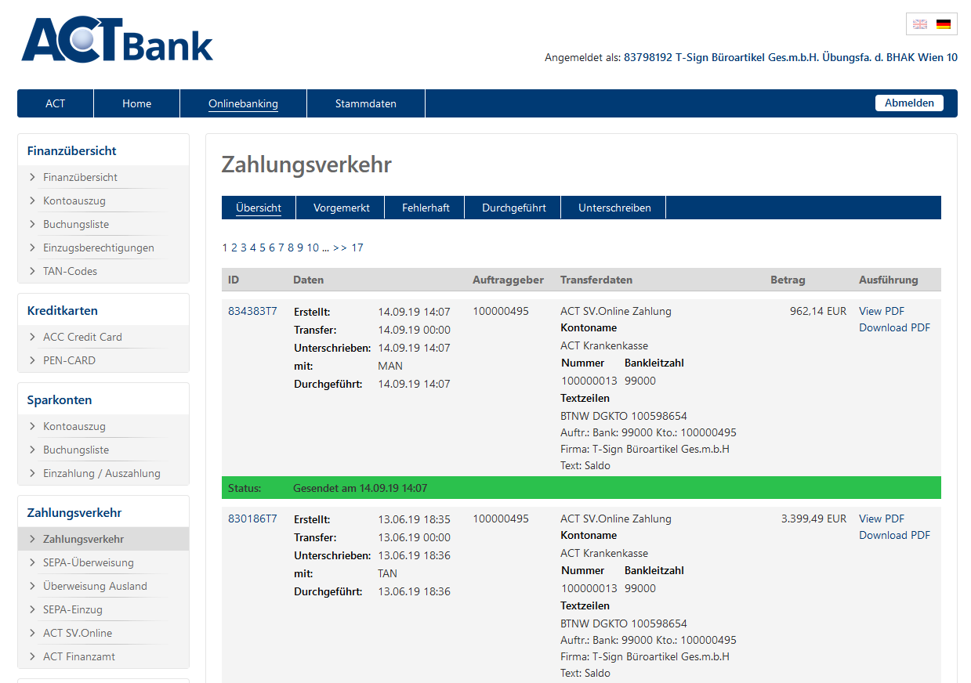
Nach Aufrufen von „Zahlungsverkehr“ werden alle jemals über das Konto erteilen Aufträge angezeigt, und zwar
    blau: Vorgemerkt (unterschriebene Terminaufträge)
grün: Durchgeführt
gelb: Unterschreiben (noch nicht unterfertigte)
rot : Fehlerhaft
Im orangen Balken können die Aufträge je nach Farbe aufgerufen werden. Es soll vor allem nach fehlerhaften Aufträgen gesucht werden .
Fehlerhafte Aufträge und nicht unterschiebene Aufträge können durch „edit“ korrigiert bzw. mit „delete“ gelöscht werden .

Slide 28
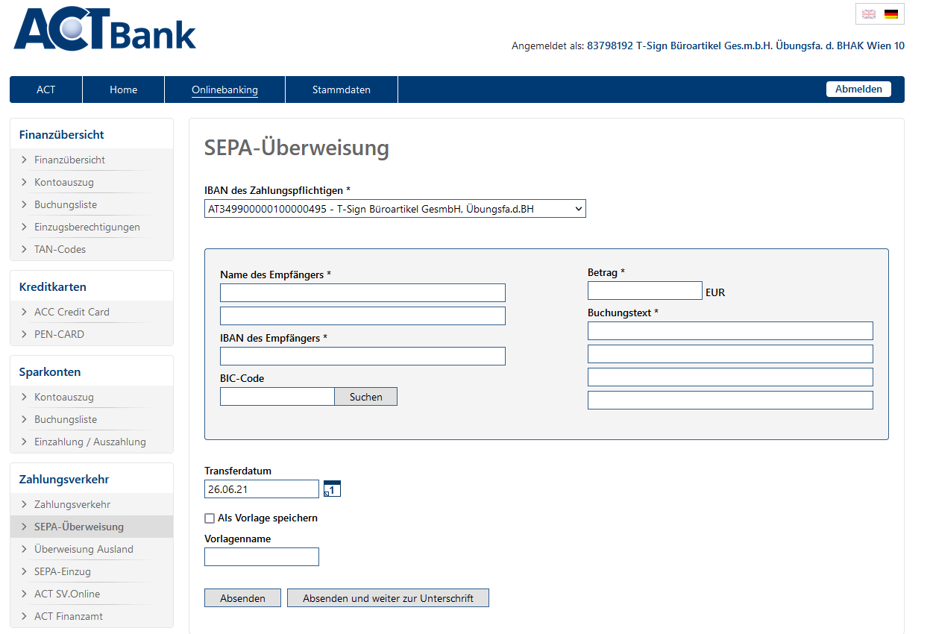
Mit SEPA-Überweisungen und SEPA-Einzügen sind die günstigeren Inlandsspesen verbunden.
Daher IBAN und BIC von ausländischen Partnerfirmen abfragen („Ausland – Übungsfirmensuche - Spezialsuche“) und diesen die eigene IBAN mitteilen.
Hinweis: nicht alle Länder mit IBAN gehören zum
SEPA-Raum.

Slide 29
Wenn keine weiteren Aufträge erteilt werden sollen, dann „Absenden und weiter zur Unterschrift“.

Slide 30
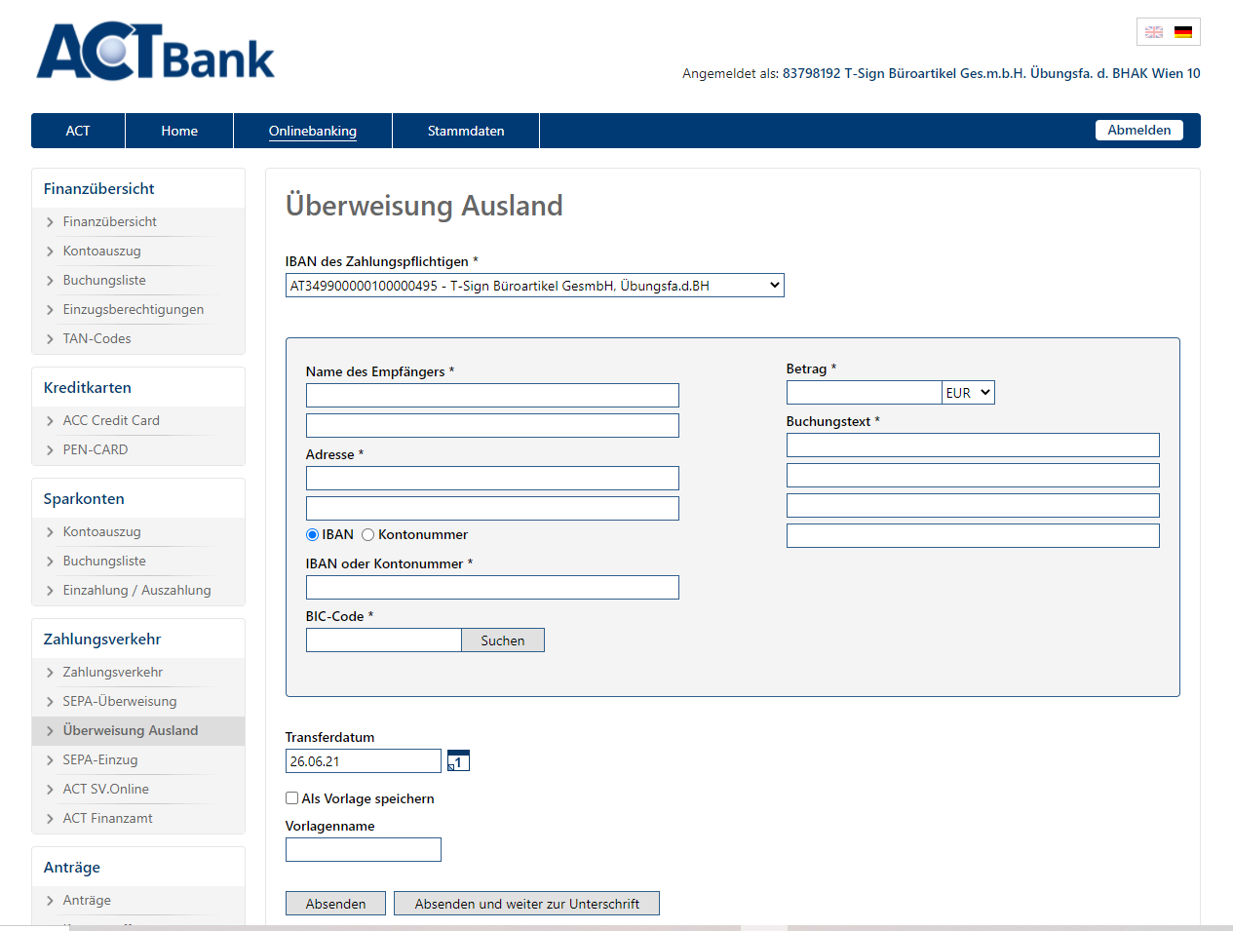
Bitte immer überprüfen, ob eine
SEPA-Überweisung durchführbar
wäre. Bei der Auslandsüberweisung
fallen wesentlich höhere Spesen an.

Slide 31
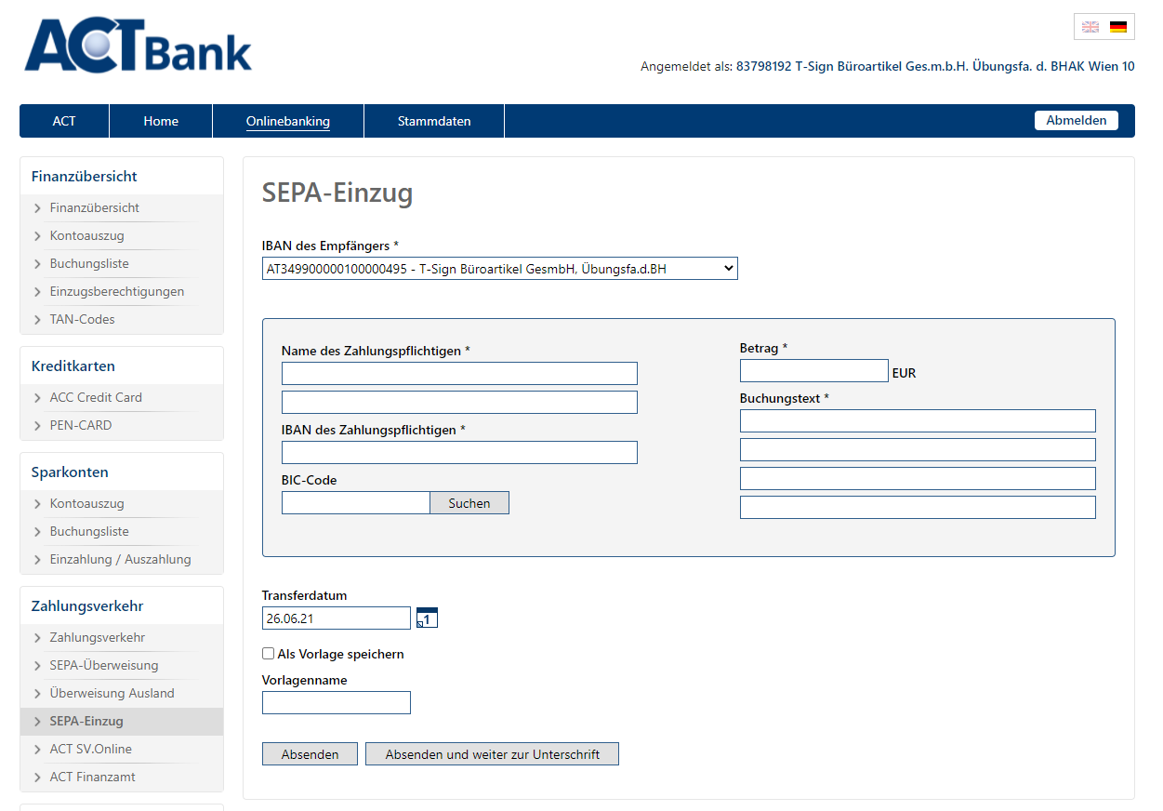
Mit dem SEPA-Einzug können Einzüge von einem anderen Konto durchgeführt werden. Voraussetzung ist aber eine Einzugsermächtigung durch den Bezogenen.

Slide 32
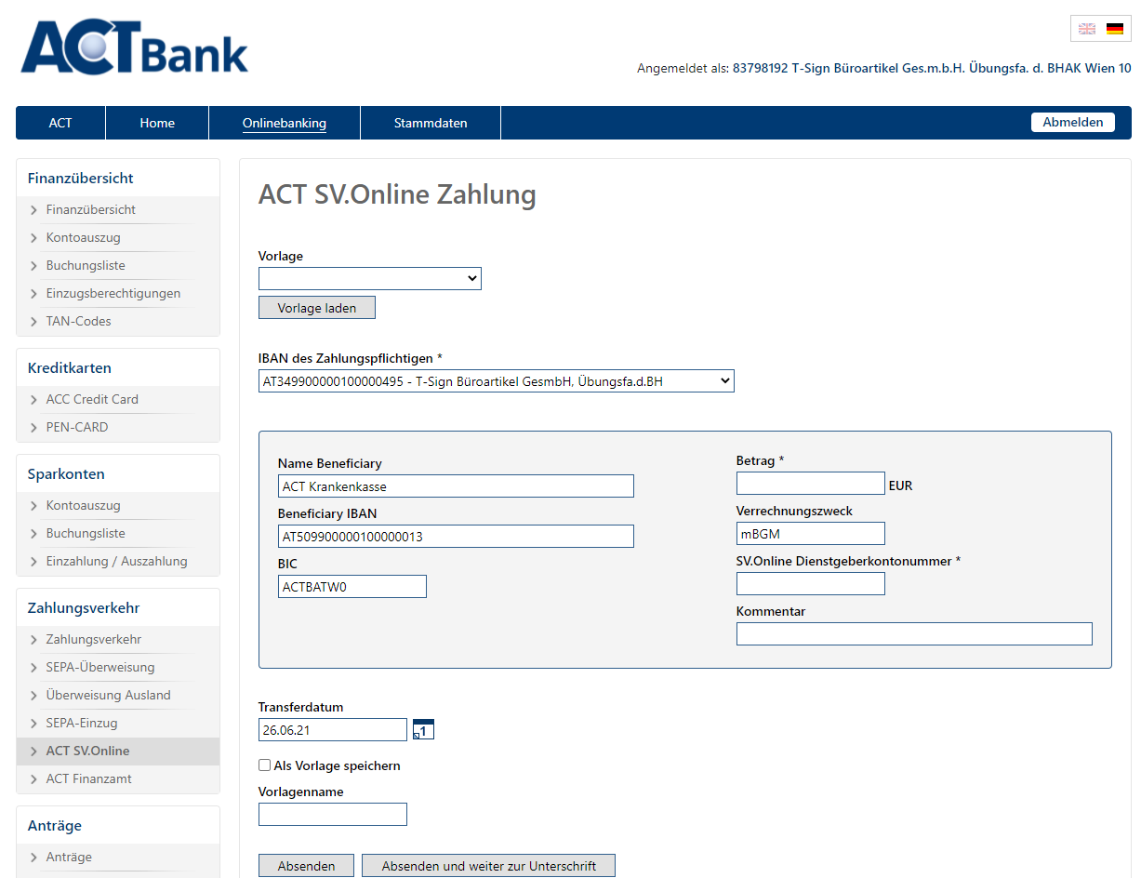
Bitte für Überweisungen an die
ACT-Sozialversicherung immer dieses
Formular verwenden.

Slide 33
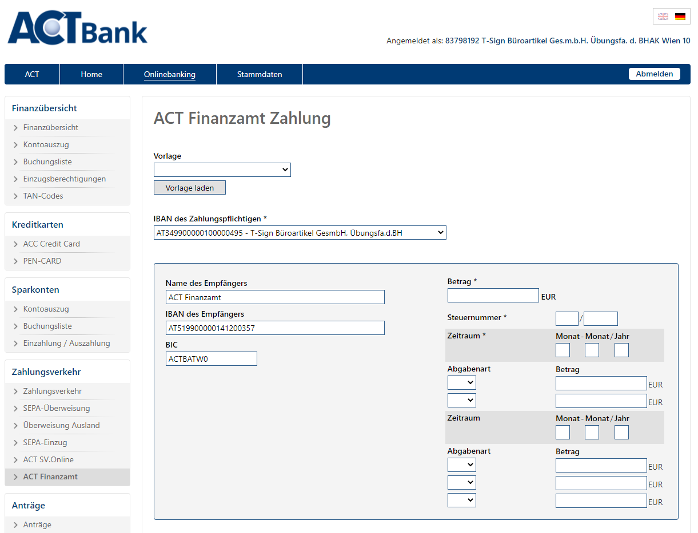
Bitte für Überweisungen an das
ACT-Finanzamt immer dieses
Formular verwenden. Nur so können die Zahlungen beim Finanzamt korrekt zugewiesen werden.

Slide 34
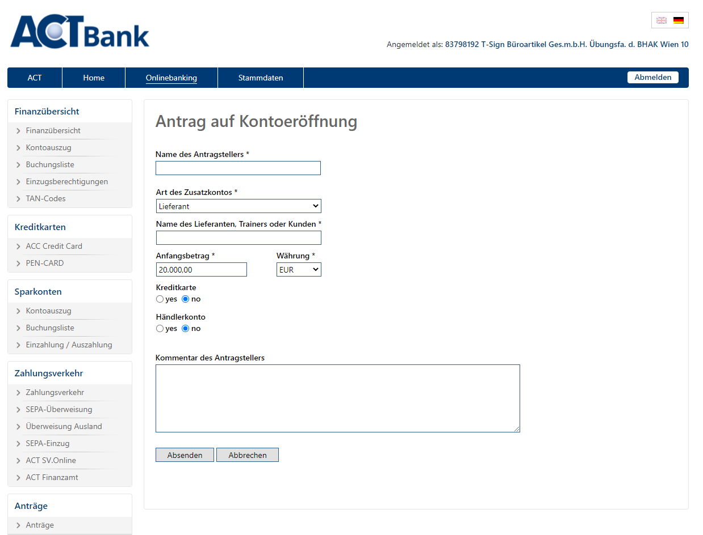
Hier kann die Art des Zusatzkontos
ausgewählt werden.
Beispiel: Trainer, Kunde oder Lieferant.
Das Konto lautet immer auf den Namen
der Übungsfirma mit dem Zusatz „Trainer“,
„Kunde“ oder „Lieferant“.
Ein „Mitarbeiter-„ oder „Personal“-Konto kann
als Sammelkonto selbst angelegt werden
sowie max. 30 Konten lautend auf Schüler.
(Siehe Zusatzkonten)

Slide 35
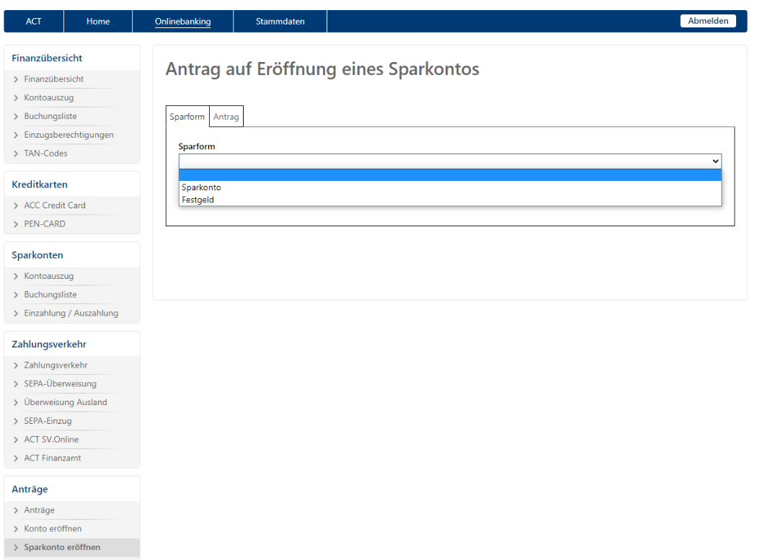
Auf dieser Seite kann man einen Antrag auf Eröffnung eines Sparkontos stellen. Dabei gibt es zwei Möglichkeiten:
1. Sparkonto: Guthaben kann jederzeit durch Einzahlungen bzw. Auszahlungen auf das Geschäftskonto erhöht oder vermindert werden. Eine Überweisung zu Fremdkonten ist nicht möglich.
2. Festgeldkonto: fixer Betrag wird auf eine fixe Laufzeit gebunden. Eine vorzeitige Auszahlung ist nicht möglich. Guthaben wird am Ende der Laufzeit mit Zinsen dem Geschäftskonto wieder gutgeschrieben.

Slide 36
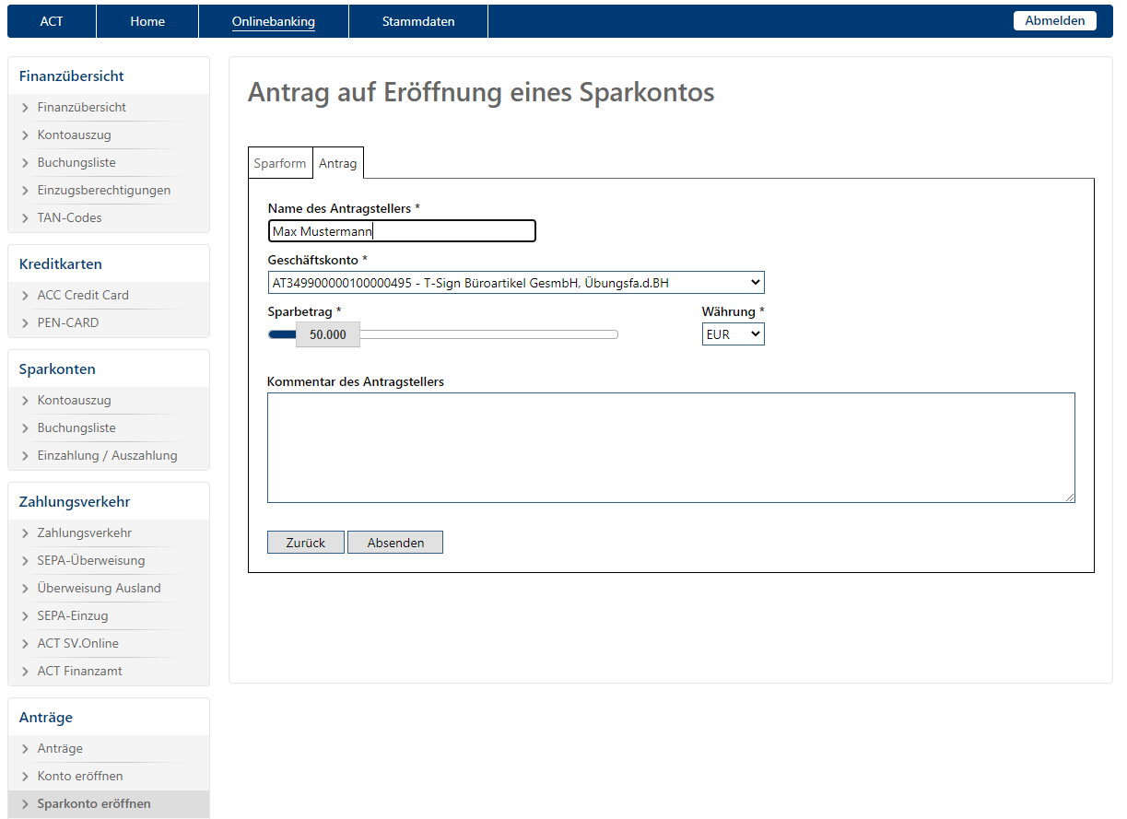
Nach Absenden wird der Antrag geprüft und das Konto wird freigegeben. Ab diesem Zeitpunkt läuft die Verzinsung.

Slide 37
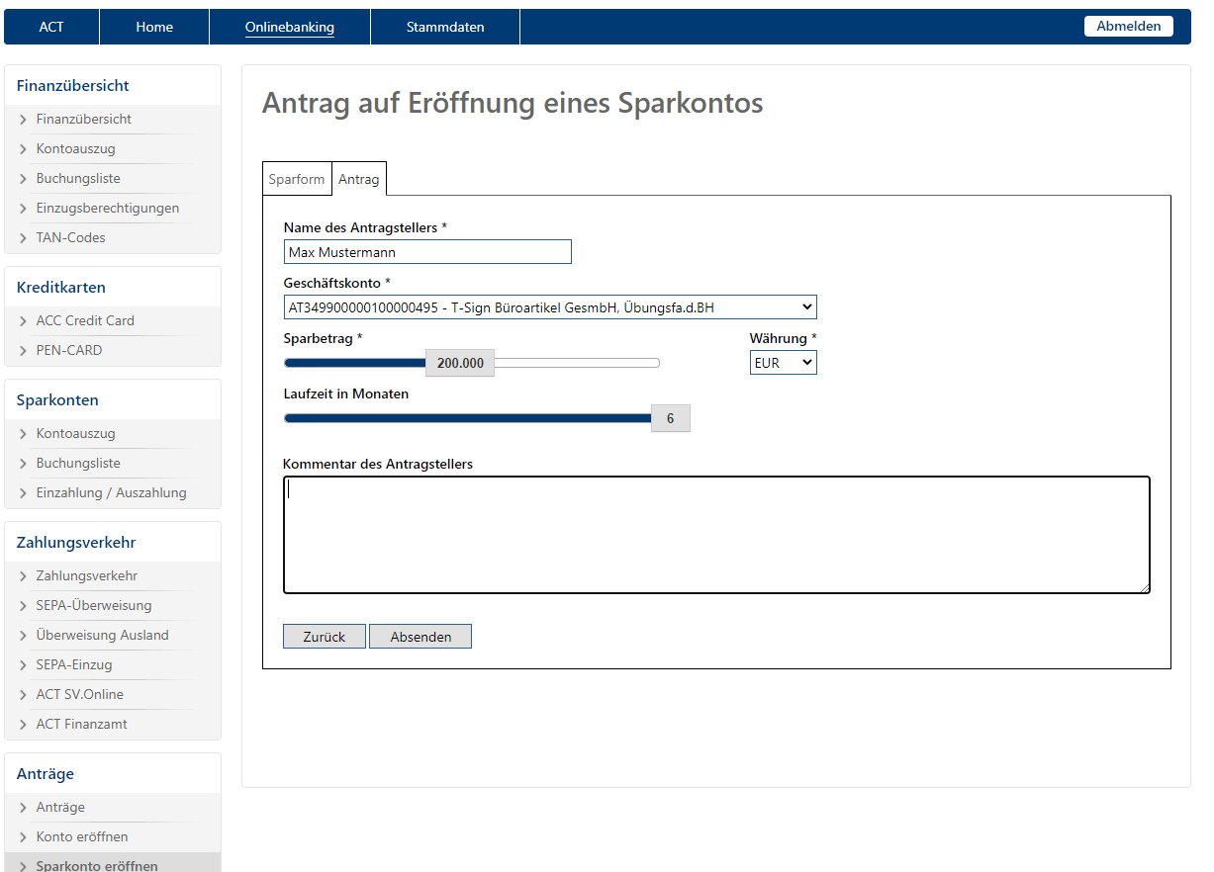
Bei einem Festgeldkonto muss zusätzlich zum Sparbetrag auch die Laufzeit in Monaten eingestellt werden. Die maximale Laufzeit beträgt 6 Monate.

Slide 38
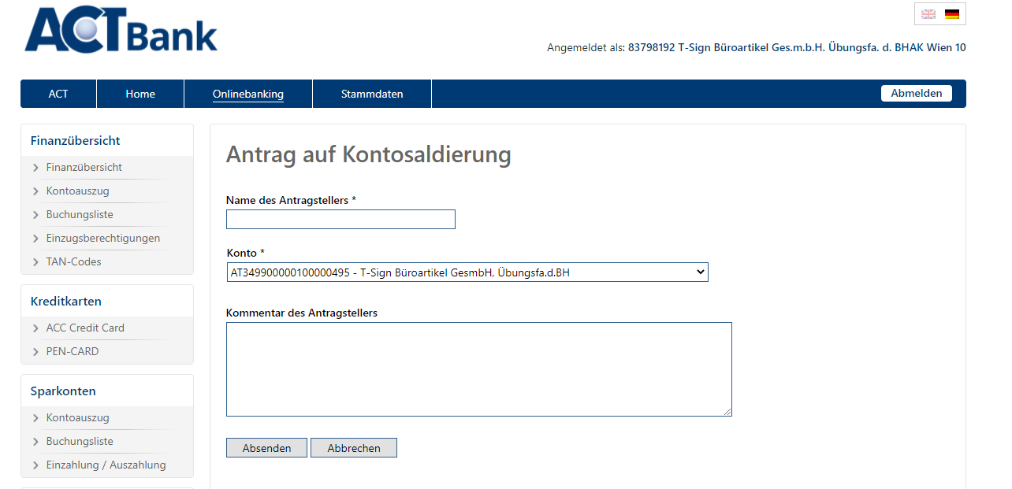
Hier kann der Antrag auf Saldierung eines nicht
mehr benötigten Kontos gestellt werden.
Bitte beachten Sie:
Das Guthaben des Kontos wird „bar“ ausbezahlt.
Wenn Sie dieses Guthaben auf ein anderes Konto
übertragen möchten, machen Sie vorher eine
entsprechende Überweisung.

Slide 39
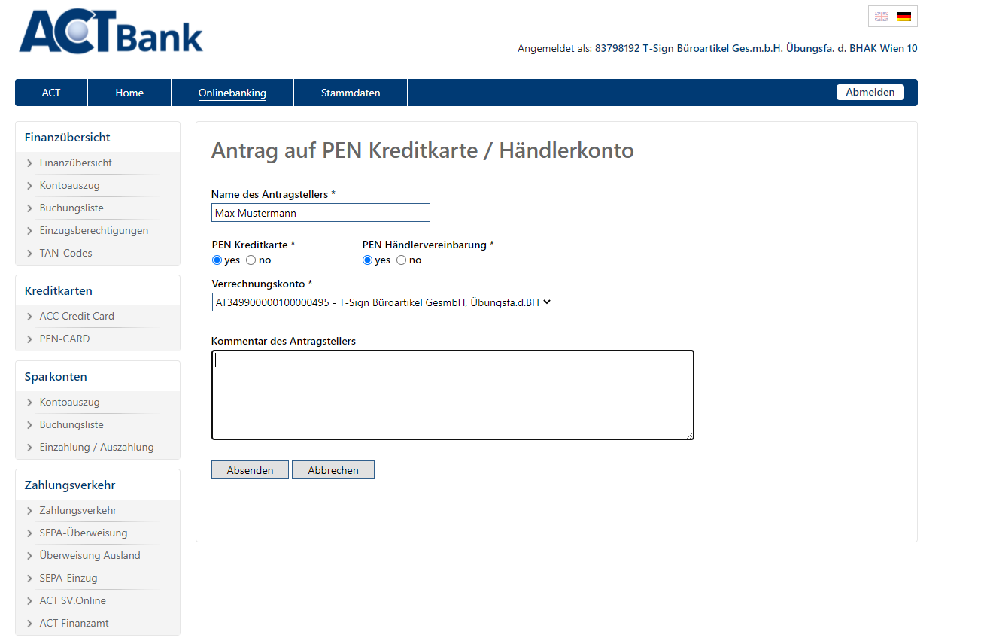
Verwenden Sie diese Pen-Card für Auslandsgeschäfte.
Die ACC-Kreditkarte wird nur von Übungsfirmen in Österreich und
Südtirol akzeptiert.

Slide 40
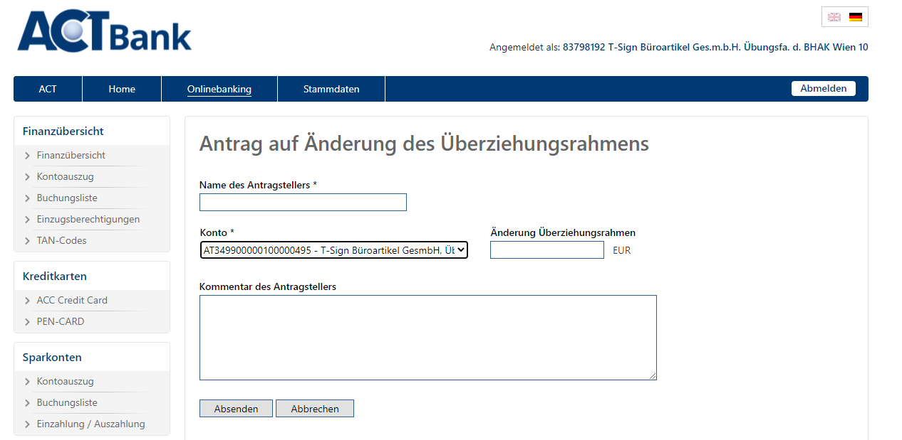
Zur Überbrückung etwaiger Liquiditätsengpässe kann ein
Antrag zur Einräumung eines Überziehungsrahmens
gestellt werden.

Slide 41
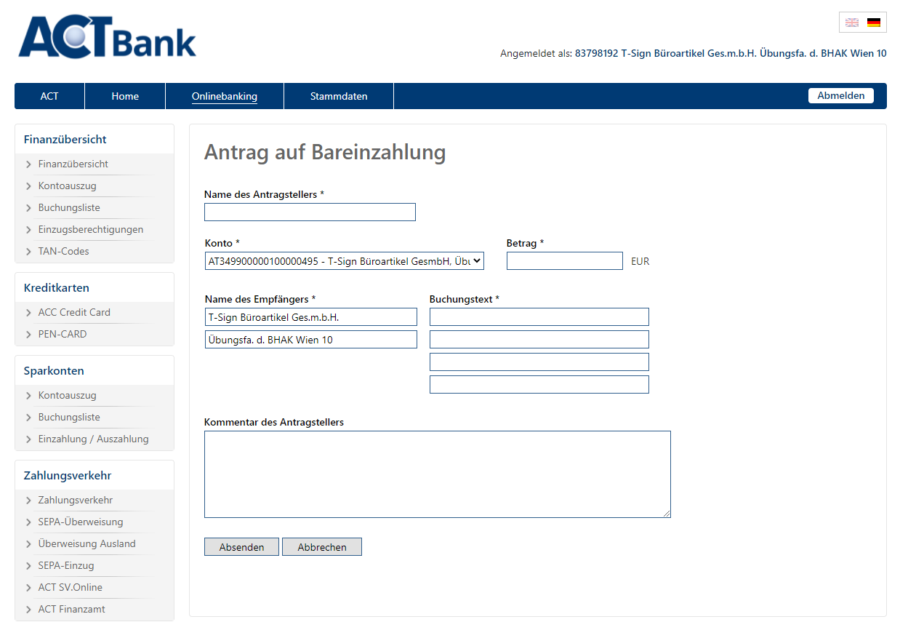
Hier kann der Antrag auf Bareinzahlung auf das
jeweilige Konto gestellt werden.
Bitte immer Buchungstext dazu angeben!

Slide 42
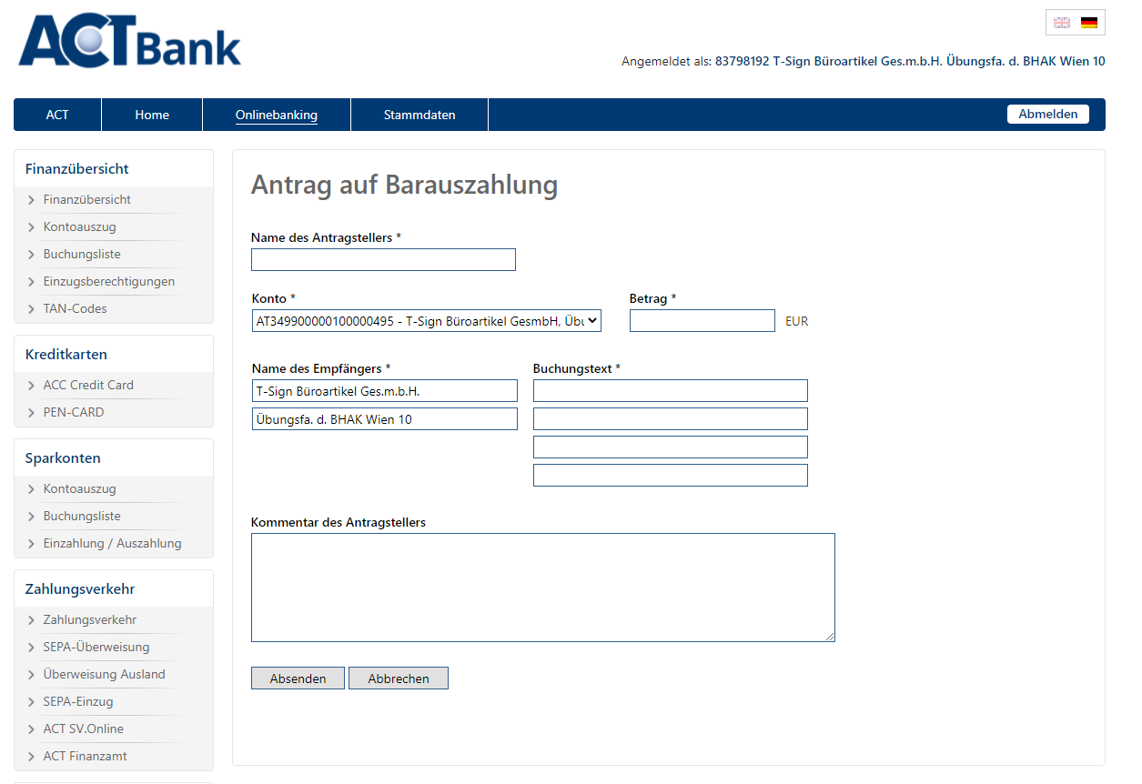
Hier kann der Antrag auf Barauszahlung vom
jeweiligen Konto gestellt werden.
Bitte immer Buchungstext dazu angeben!

Slide 43
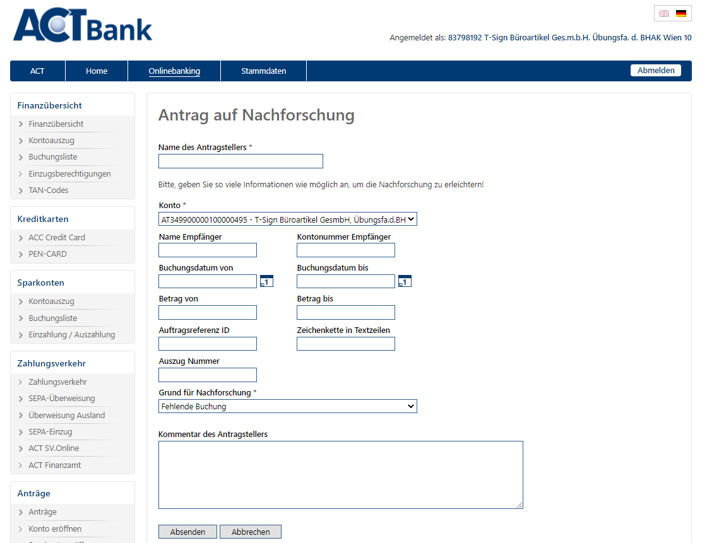
Hier kann der Antrag auf Nachforschungen
gestellt werden.
Bitte füllen Sie die entsprechenden Felder genau
aus, das erleichtert die Recherche!
Gründe für Nachforschung können sein:
fehlende Buchung, Fehler bei Buchung, Fehler
bei Kreditkarteneinzug, falscher Kontostand,
Fehler bei Zinsen oder Spesen, andere Gründe.

Slide 44
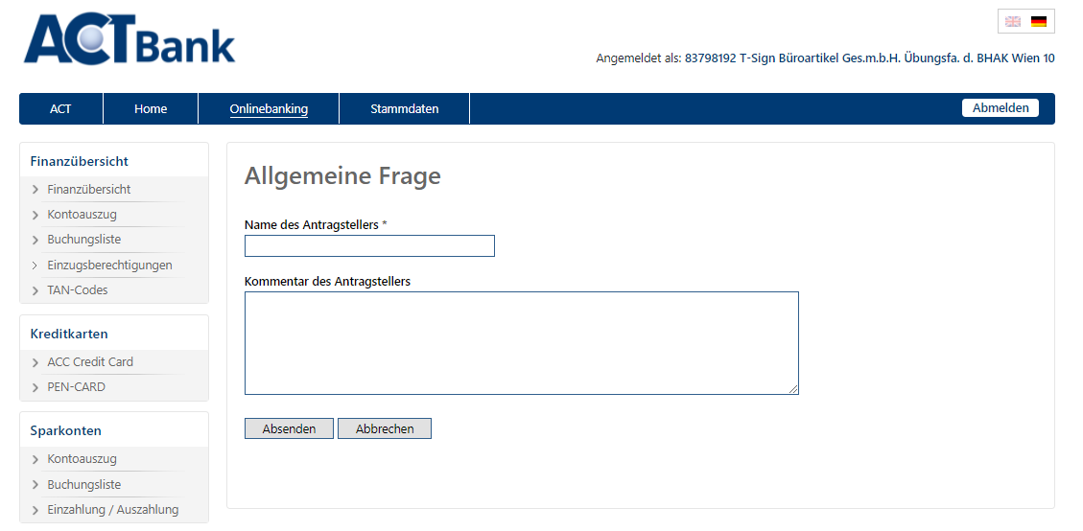
Sollten Sie allgemeine Fragen an die ACT-Bank
richten wollen, verwenden Sie bitte diese
Art des Antrags.

Slide 45
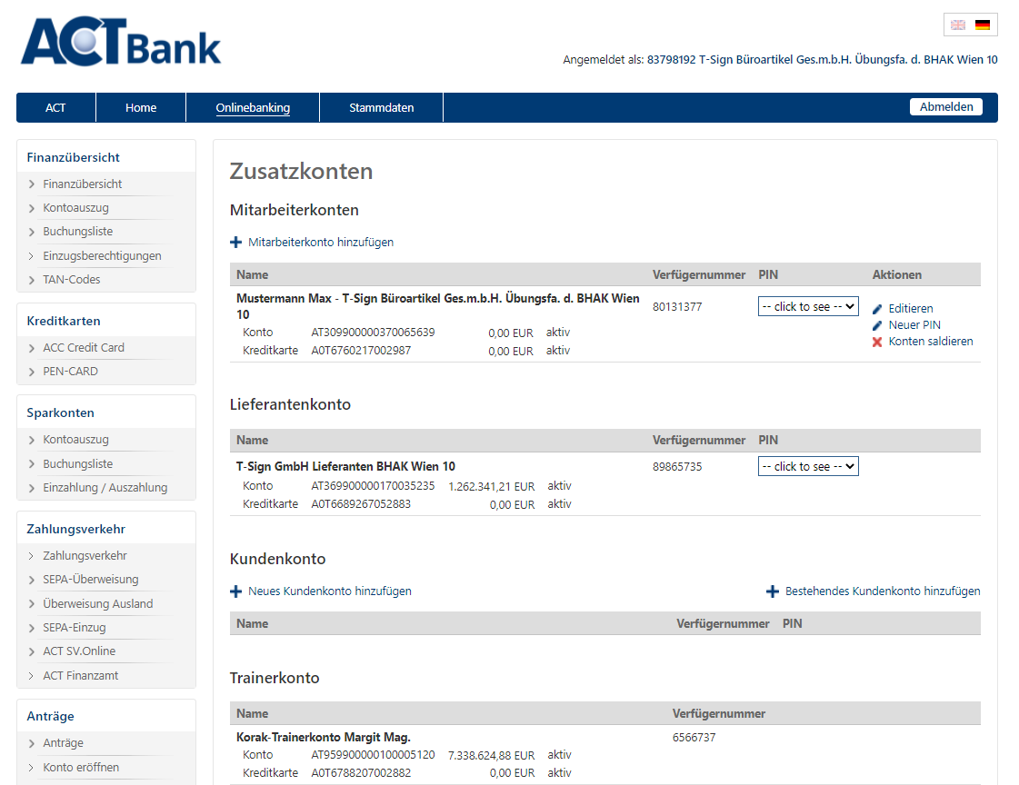
Hier werden alle zum ÜFA-Konto angelegten
Zusatzkonten angezeigt.
Sie können ein „Mitarbeiter-„ oder „Personal“-Konto als Sammelkonto
selbst anlegen oder max. 30 Konten lautend auf Schüler anlegen.
Editieren: Sie haben die Möglichkeit die Namen der Mitarbeiter zu ändern.
Neuen PIN generieren: bei Änderung des Mitarbeiter-Kontos sollte ein
neuer PIN aus Datenschutzgründen generiert werden.
Konto saldieren: diese Mitarbeiter-Konten können Sie saldieren
(auf 0 stellen) , wenn zB. ein Mitarbeiter ausscheidet, und falls nötig, für
einen neuen Mitarbeiter jederzeit wieder aktivieren.
Ein Lieferanten-, Kunden- oder Trainerkonto wird über Antrag
an die ACT-Bank eröffnet.

